Slide 1
Node-RED課程-Ch03
dashboard(數位儀表板)

Slide 2
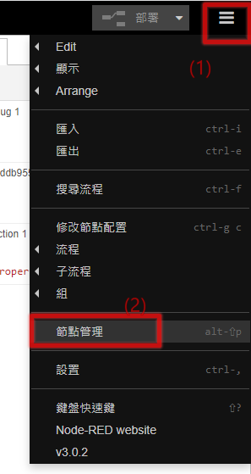
加入dashboard功能
點右上角的三條線，可以看到一個選單
點選「節點管理」

Slide 3
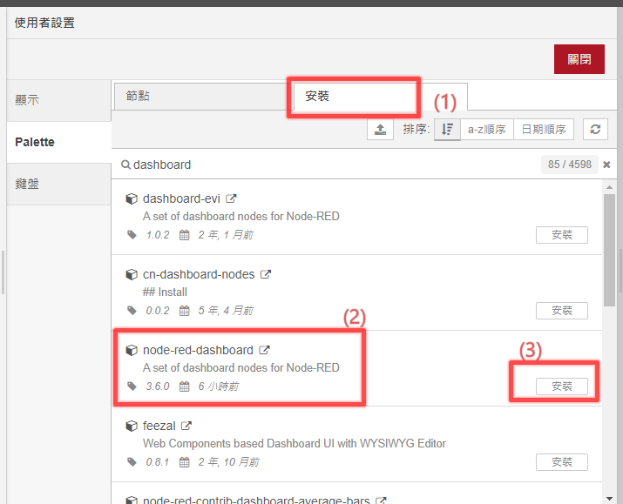
加入dashboard功能
選擇「安裝」分頁
點選安裝 node-red-dashboard

Slide 4
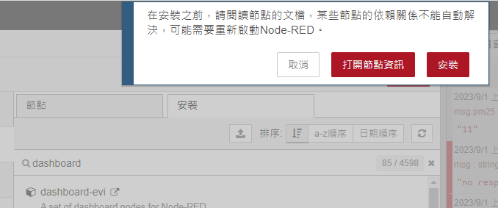
加入dashboard功能
選擇「安裝」

Slide 5
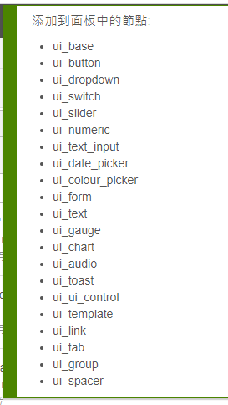
加入dashboard功能
安裝後的訊息

Slide 6
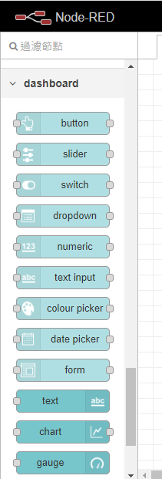
加入dashboard功能
可以在左側欄看到新增的節點功能

Slide 7
第一個Dashboard Demo
dashboard是我們在Node-RED中最重要的呈現方式

Slide 8
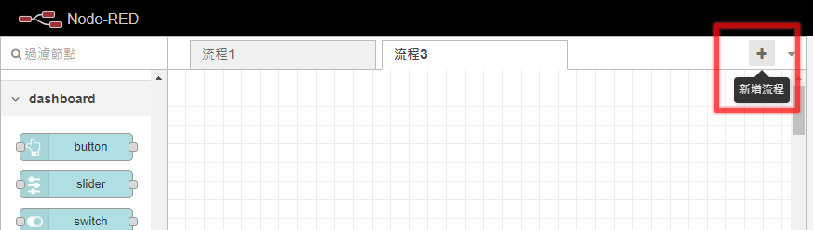
第一個Dashboard Demo
保留本來測試的結果
我們點一下右上同的「新增流程」，來增加一個流程分頁

Slide 9
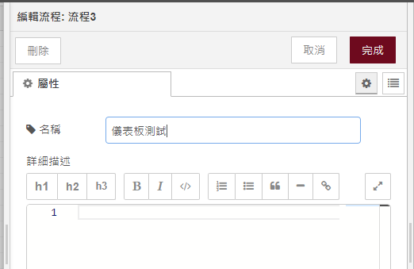
第一個Dashboard Demo
在「流程3」的分頁上連點二下
會出現名稱設定的頁面
我們把它修改為「儀表板測試」

Slide 10
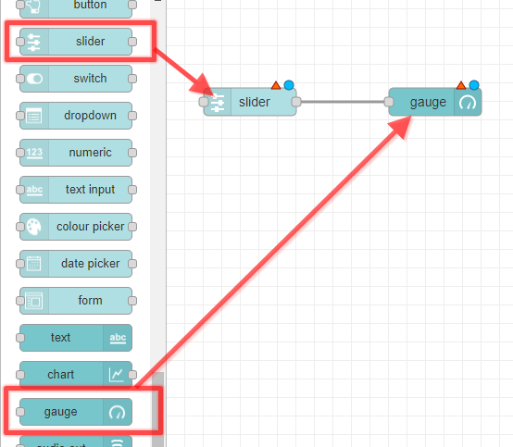
第一個Dashboard Demo
拖拉一組slider , gauge 作為輸入，輸出的介面

Slide 11
第一個Dashboard Demo
接下來要對dashboard的畫面作配置
要記得在dashboard中是以這三個分層次的：
Tab
Group
元件
Tab下有Group，Group下有元件

Slide 12
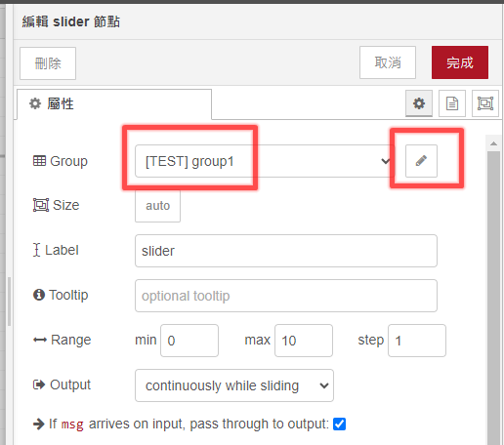
第一個Dashboard Demo
第一次進來設定slider需要先設定group

Slide 13
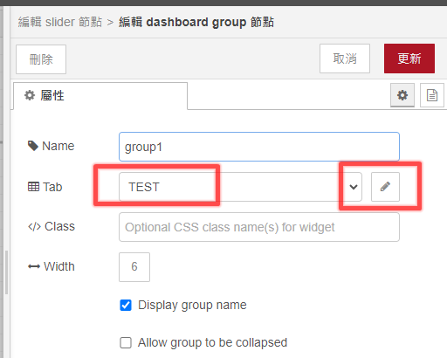
第一個Dashboard Demo
設定Group前要先設定Tab (新增一個)

Slide 14
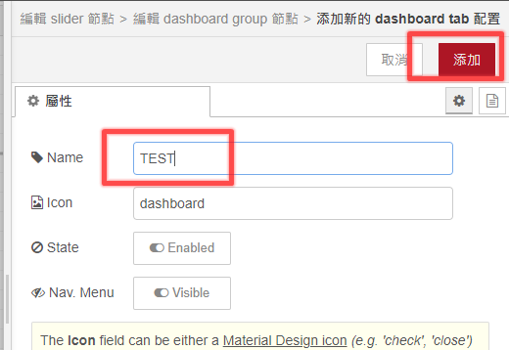
第一個Dashboard Demo
如圖，新增一個Tab名稱

Slide 15
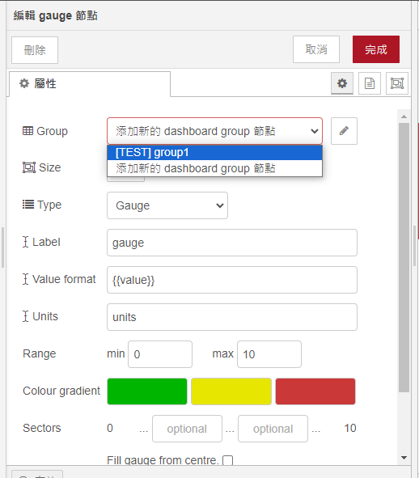
第一個Dashboard Demo
接下來設定 Gauge就比較輕松，直接選擇 [TEST]group1就可以

Slide 16

第一個Dashboard Demo
完成後，點選「部署」

Slide 17
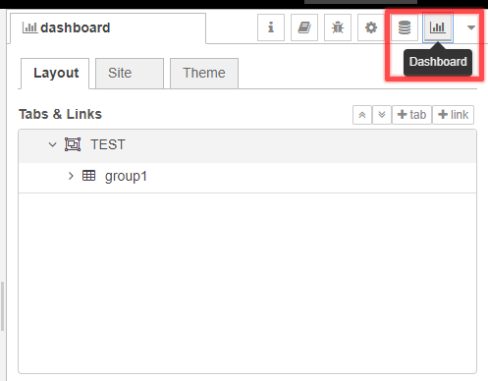
第一個Dashboard Demo
再點選右上角的「Dashboard」icon

Slide 18
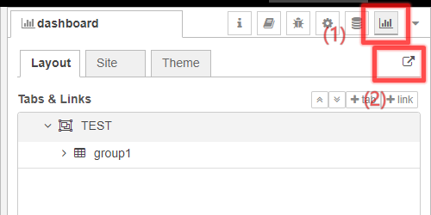
第一個Dashboard Demo
點選右上角的「Dashboard」icon
再點選下方的彈出按鈕，就會跳出dashboard的畫面

Slide 19
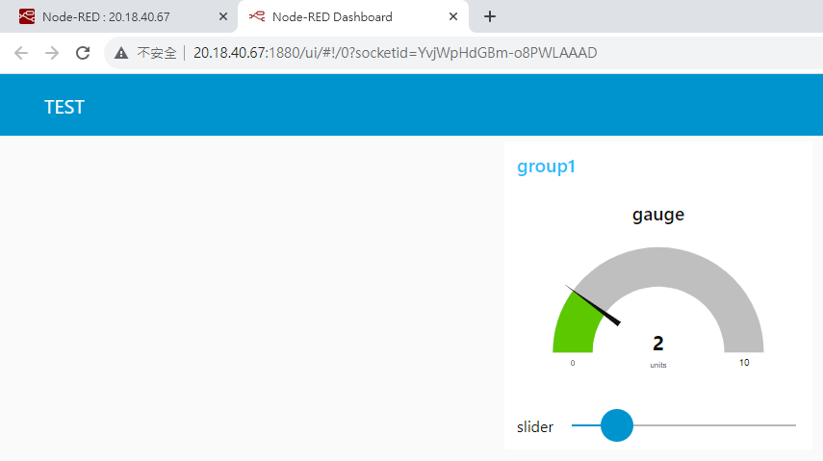
第一個Dashboard Demo
可以拖拉slider去影響上面的gauge的數值

Slide 20
Dashbaord的排版

Slide 21
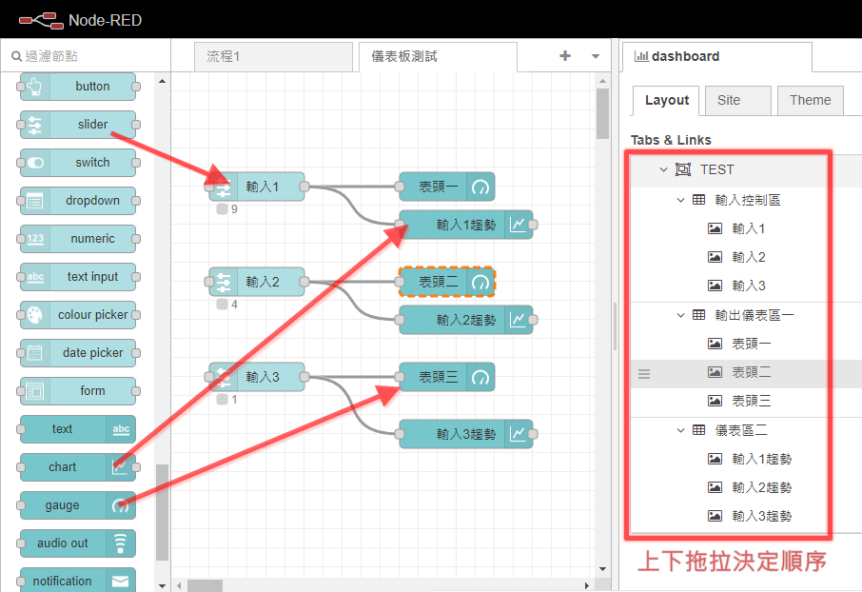
Dashboard的排版
如右圖，先拖拉出如右的項目
三個輸入 slider
三個Gauge
三個chart

Slide 22
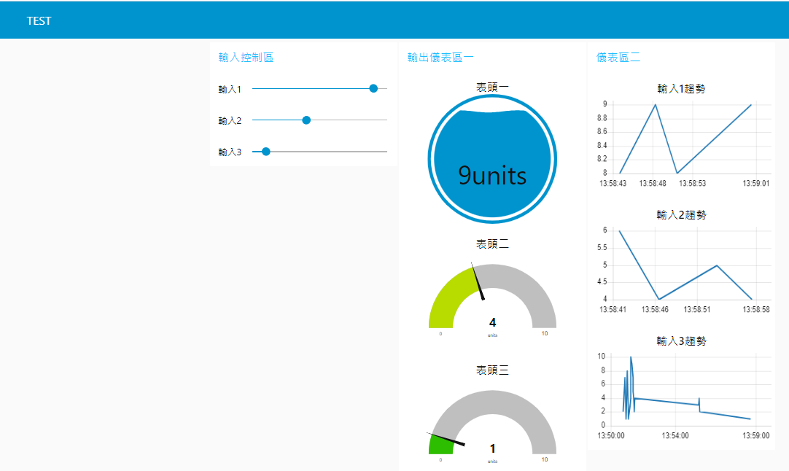
Dashboard的排版
輸出成果如右圖

Slide 23
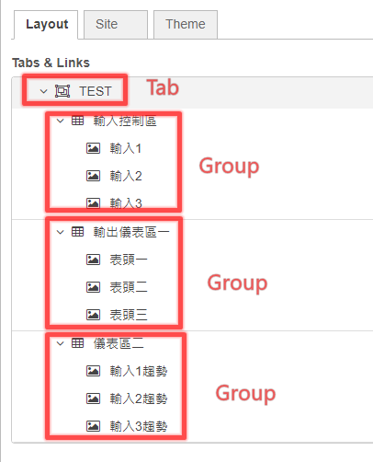
Dashboard的排版
排程模式說明

Slide 24
參考
不錯的參考文章:
阿玊的教學(link)

